Slide 1
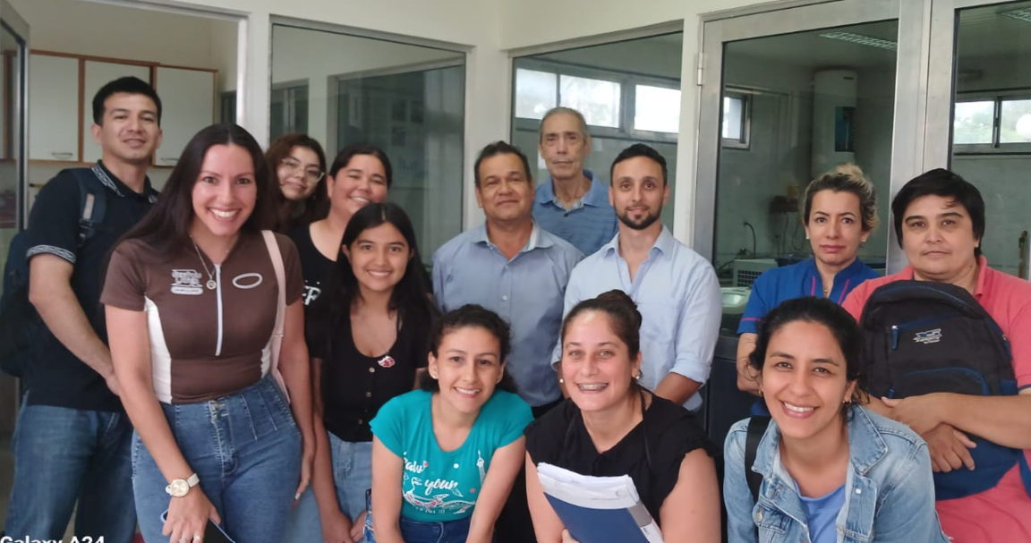
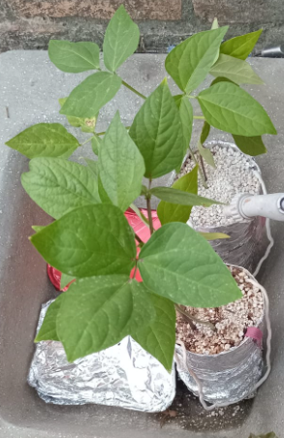
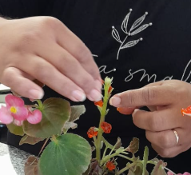
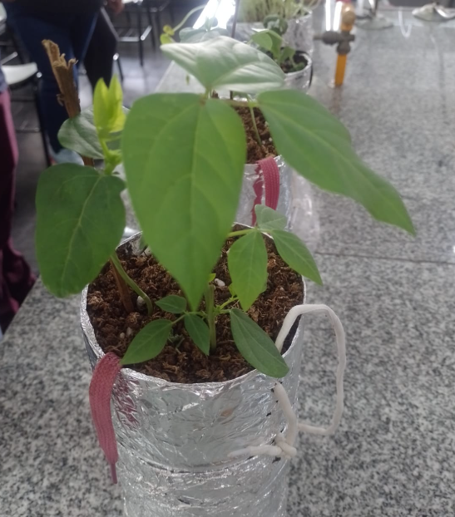
EJE
2
Incorporación de la metodología Aprendizaje Basado en Proyectos para la enseñanza de un sistema hidropónico mediante la integración de las TIC en estudiantes de tercer año del Profesorado en Biología de la Universidad Nacional de Formosa, año 2025
AUTORES Fabio Basaglia, Dávalos Víctor y Mirta Cabera / fabio.basaglia88@gmail.com /
PERTENENCIA Facultad de Humanidades, Universidad Nacional de Formosa
OBJETIVOS
DESARROLLO
Promover la integración de las TIC y el ABP para fortalecer la formación pedagógica-didáctica de los estudiantes de tercer año de la Carrera del Profesorado en Biología..
El trabajo se llevo delante de la siguiente manera:
TIC
Articulando cátedras
INTRODUCCIÓN O ENCUADRE
Fisiología y Morfología Vegetal (Profesorado en Biología) Facultad de Humanidades - UNAF
Los aspectos principales del trabajo están en función de tres ejes que vertebran la experiencia: :
Planificación / Ejecución / Evaluación
Los estudiantes planificaron y llevaron a cabo actividades de laboratorio.
Reflexionaron críticamente, autoevaluándose y recibiendo retroalimentación.
Fortalecieron conocimientos y habilidades pedagógicas como autonomía, trabajo en equipo y creatividad.
Innovación en la educación en ciencias biológicas
Este proyecto de extensión e inter-cátedras en la cátedra de Fisiología Vegetal del Profesorado en Biología busca transformar los procesos de enseñanza-aprendizaje.
1
CONCLUSIONES
Se utilizaron recursos TIC:
La integración de TIC y propuestas activas en la enseñanza de ciencias biológicas transforma los procesos educativos.
El uso de tecnologías sencillas como la hidroponía y la cooperación en proyectos digitales potencia el aprendizaje y mejora la formación docente.
Es fundamental institucionalizar estas prácticas en la educación superior para fomentar una enseñanza más inclusiva y adaptada a los desafíos actuales.
Integración de TIC y pedagogía activa
Se diseñó una propuesta pedagógica que combina las Tecnologías de la Información y la Comunicación (TIC) con el Aprendizaje Basado en Proyectos (ABP), promoviendo la articulación entre teoría y práctica.
Creación de flyers e infogramas.
Fotografías tomadas por los propios estudiantes para facilitar el aprendizaje de contenidos relacionados a la construcción de sistemas hidropónicos.
2
Destacamos los siguientes resultados:
La implementación de recursos tecnológicos sencillos facilita la colaboración activa entre estudiantes y docentes.
Los laboratorios virtuales y las actividades en entornos digitales enriquecen el proceso de enseñanza, especialmente en situaciones con limitaciones de presencialidad.
Los testimonios y producciones escritas documentan un aumento en la motivación y una mejor integración del conocimiento por parte de los estudiantes.
Los formularios online utilizados en la evaluación final revelaron una alta valoración del enfoque adoptado y su impacto en la formación integral de los estudiantes.
Explorando la complejidad de la fisiología vegetal
Gracias a esta integración, los estudiantes pudieron experimentar y comprender en profundidad la complejidad de los procesos fisiológicos, fortaleciendo su aprendizaje activo y contextualizado.
Lo lograron, Implementando un sistema hidropónico accesible y de bajo costo, incorporando las TIC en el laboratorio, para facilitar la exploración de los procesos fisiológicos de las plantas.
3
REFERENCIAS
Alcalá, M. T. (s.f.). El conocimiento del profesor y enfoques didácticos (p. 28). https://escuchaloquetemuestro.wordpress.com/wp-content/uploads/2018/11/3-el-conocimiento-del-profesor-y-los-enfoques-didc3a1cticos.pdf
Días Barriga Arceo, F. (2006). Enseñanza Situada: Vinculo entre la escuela y la vida. México: McGrawHill.
Schön, D. (1992). La formación de profesionales reflexivos. Hacia un nuevo diseño de la enseñanza y el aprendizaje en las profesiones. España: Paidós.

